Slide 1
Тақырыбы: Қызметтердің сәйкестігін растау
Мұғалжар гуманитарлы-техникалық колледжі
Оқытушы: Машибаева И.А.

Slide 2
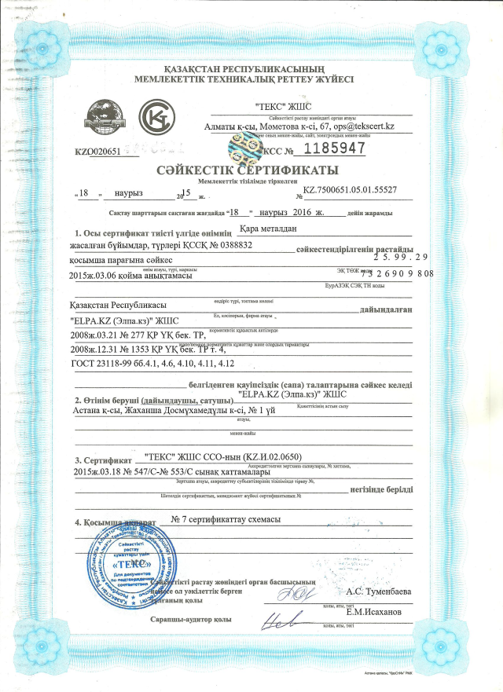
Дәрістің жоспары:
1 Қызметтердің түрлері
2 Қызметтердің сәйкестігін растаудың жүргізу тәртібі
3 Инспекциялық бақылау

Slide 3
Қызметтерді сертификаттаған кезде қызметтердің сипаттамалары (көрсеткіштері) тексеріледі және мыналарға:
1) қызметтерді сәйкестендіруді жүргізуге, оның ішінде оның жіктеу топтамасына жататындығын, техникалық құжаттарға (модель-үлгіге, техникалық сипаттауға, жолдамаға және басқаларына) сәйкестігін және функционалдық арналуын тексеруге;
2) сертификатталатын қызметтердің нормативтік құжаттарда белгіленген міндетті талаптарға сәйкестігін растауға мүмкіндік беретін сынақ әдістері (тексерістері) қолданылады.

Slide 4
Сертификаттауды жүргізу тәртібі
1) Органға сертификаттауға өтінім беру;
2) өтінім бойынша шешім қабылдау;
3) сертификаттау схемасын таңдау;
4) Орган мен өтінім берушінің арасындағы сәйкестікті растау жөніндегі жұмыстарды жүргізуге арналған шартты ресімдеу;
5) қызметтердің сынағын (тексерісін) және қызмет көрсету, орындаушының шеберлігі, кәсіпорынды аттестаттау, сапа менеджменті жүйелерін сертификаттау үдерісін бағалауды жүргізу;
6) алынатын нәтижелерді талдау мен Сертификат берудің мүмкіндігі туралы шешім қабылдау;
7) берілген сертификаттардың тізіліміне тіркеу;
8) Сертификат беру;
9) сертификаттау жөніндегі қызметке инспекциялық бақылау жүргізу (сертификаттау схемасына сәйкес).

Slide 5
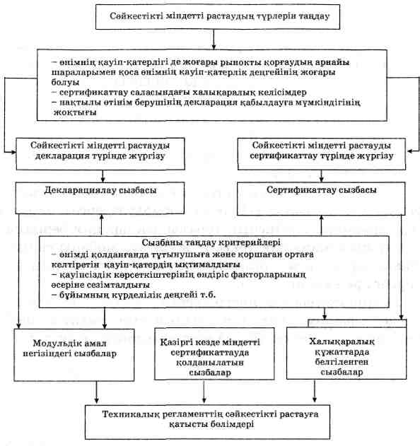

Slide 6
Сынақтарды (тексерістерді) жүргізген кезде мыналар жүзеге асырылады:
1) көрсетілген қызметтердің нормативтік құжаттардың талаптарына сәйкестігін іріктеп тексеру;
2) сынақтардың (тексерістердің) хаттамалары бойынша қорытындыларды ресімдеу.
Қызметтердің тексерілетін нәтижелерінің саны мен оларды іріктеу тәртібін осы қызметке арналған нормативтік құжаттарға сәйкес Орган анықтайды.
Сынақ зертханасы Органға сынақтардың хаттамасын, Орган анықтайтын даналардың санын жібереді

Slide 7
Орган сертификаттау схемасында көзделген сынақтар (тексерістер) мен берілген құжаттардың сараптамасының оң нәтижелері кезінде Сертификатты ресімдейді және оны берілген сертификаттар тізілімінде тіркейді және өтінім берушіге береді.
Қажет болған жағдайда қызметтерді орындаушы белгіленген нысандағы бланкіде орындалған Сертификаттың көшірмесін пайдалана алады.
Сертификаттың қолданылу мерзімін қызметтерге арналған сертификаттау схемасын, сондай-ақ үш жылдан аспайтын мерзімге менеджмент жүйесіне берілген Сертификат мерзімін ескере отырып, Орган белгілейді.
Қызмет көрсету шарттарына және олардың нормативтік құжаттардың талаптарына сәйкестігіне ықпал етуі мүмкін қызметтерді орындау технологиясына өзгерістер енгізілген кезде өтінім беруші бұл туралы жаңа сынақтарды немесе тексерістерді жүргізу қажеттілігі туралы шешім қабылдайтын Сертификат берген Органға хабарлауға тиіс.
Сертификатталған сынақтардың (тексерістердің) теріс нәтижелері, сертификатталатын қызметке қойылатын талаптарды сақтамау немесе өтінім беруші сертификаттау жөніндегі жұмыстарды төлеуден бас тартқан кезде Орган өтінім берушіге Сертификат беруден бас тарту себептерін көрсетіп қорытынды береді.

Slide 8
Сертификатталған қызметке инспекциялық бақылау мыналарды көздейді:
1. Сертификатталған қызмет туралы ақпаратты талдау;
2. Инспекциялық бақылауды жүргізу үшін комиссиялар ұйымдастыру;
3. Тексерістер жүргізу;
4. Тексерістердің нәтижелерін ресімдеу мен шешімдер қабылдау.

Slide 9
инспекциялық бақылау
Қызметтердің сертификаттау кезінде белгіленген талаптарға сәйкестігін инспекциялық бақылаудың кезеңділігі мен көлемін сертификатталған қызметтердің жай-күйі мен тұрақтылығына қарай, бірақ кемінде жылына бір рет Орган анықтайды.
Жоспардан тыс инспекциялық бақылау қызметтердің сапасына жеке және заңды тұлғалардан наразылықтар туралы ақпарат, мемлекеттік бақылауды жүзеге асыратын мемлекеттік органдардан шағымдар бірнеше рет түскен жағдайда жүргізілуі мүмкін.
Инспекциялық бақылау нәтижелері бойынша Орган инспекциялық бақылауға қатысушылар мен Сертификатты ұстаушының өкілі қол қоятын 2 данадағы актіні жасайды.
Актінің бір данасы Сертификатты ұстаушыға, екіншісі Органға жіберіледі.

Slide 10
Сертификаттың қолданылуын тоқтата тұруы немесе жоюы
Инспекциялық бақылаудың нәтижелері бойынша Орган көрсетілетін қызмет нормативтік құжаттардың талаптарына сәйкес келмеген жағдайда, сондай-ақ:
1) қызмет көрсетуге арналған нормативтік құжат өзгерген;
2) қызмет көрсетудің технологиялық процесі өзгерген;
3) бақылау, сынақтар (тексеріс) әдістері, егер көрсетілген өзгерістер қызметтердің сәйкессіздігін тудыруы мүмкін болғанда, сапаны қамтамасыз ету жүйесі және сертификаттау кезінде тексерілетін талаптарға қызмет көрсету шарттары өзгерген;
4) егер кәсіпорын қызметтер көрсету бойынша өз қызметін тоқтатқан жағдайда Сертификаттың қолданылуын тоқтата тұруы немесе жоюы мүмкін

Slide 11
Сертификаттың қолданылуын тоқтата тұруы немесе жоюы
Сертификаттың қолданылуын тоқтата тұру туралы шешім сәйкессіздіктің анықталған себептері оны берген Органмен келісілген түзеу іс-шараларының жолымен жойылған және қызметтердің нормативтік құжаттарға сәйкестігін тексеру мақсатында қайтадан сертификаттау сынақтарын жүргізбестен растаған жағдайда қабылданады.
Сертификаттың қолданылуын тоқтата тұру немесе күшін жою туралы ақпаратты қызметтерді орындаушыға, техникалық реттеу саласындағы уәкілетті органға, тұтынушыларға және басқа да мүдделі адамдарға Сертификат берген Орган хабарлайды.
Сертификатты жою оны мемлекеттік техникалық реттеу жүйесінің тізілімінен шығарған сәттен бастап күшіне енеді

Slide 12
Өздік бақылауға арналған сұрақтар:
1 Қызметтердің қандай түрлерін білесіз?
2 Қызметтерге сертификаттауды қалай жүргізеді?
3 Қызметтер мен өнімдерге сертификаттауды жүргізудің ерекшеліктері бар ма?
4 Сертификатталған қызметке инспекциялық бақылауды қалай жүргізеді?

Slide 13
Ұсынылатын әдебиеттер:
1 Основы стандартизации, метрологии, сертификации и менеджмента качества. Учебное пособие под редак. Тазабекова Алматы.: 2003 г. - 450 с.
2 Ракымжанова М.Т. Стандарттау, сертификаттау және метрология негіздері– Астана, «Фолиант», 2008 ж. – 245 б.

